Slide 1
Bonjour!
jeudi, le deux mai

Slide 2
Travail de cloche
Quelle était la meilleure chose que vous faisiez quand vous étiez à l’école primaire?

Slide 3
Bonjour!
jeudi, le deux mai
un moment de culture francophone
avertissement
le jeu de tappettes aux mouches

Slide 4
Pourquoi tombons-nous?
Nous tombons pour apprendre comment se lever.

Slide 5
Sommes-nous prêts?
Nous sommes prêts !

Slide 6
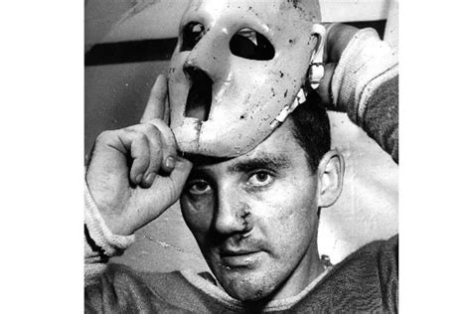
Jacques Plante, who was born in Notre Dame de Mont Carmel, Quebec, was the first goaltender in the NHL who wore a mask.

Slide 7
AVERTISSEMENT
Examen
Unité 8
DEMAIN
vendredi, le trois mai

Slide 8
un couloir une armoire soudain la poussière toujours gris
les draps le loyer souvent mettre la table sale l’aspirateur
l’évier une cafetière un balai le four savoir laver jaune
le jardin un fauteuil parfois ranger oreiller propre
autrefois une chambre une couverture débarrasser le frigo
connaitre un mur la baignoire le placard louer la poubelle

Slide 9
They lived happily after they ate an apple.
I lived in Europe in May 1937.
We lived well because we never bought wine.
We live in Loveland.
Long live the king.

Slide 10
No written homework due Friday, May 3
Étudiez!

Slide 11
Billet de sortie
Écrivez une phrase qui parle de votre examen demain.

